Slide 1
0114511 YAPAY ZEKA
Ders notları, ödevler, notlar, vs. Ders sayfasında
http://www.ce.yildiz.edu.tr/myfile.php?id=14&cat=426
Ders Kitabı: S. Russell and P. Norvig Artificial Intelligence: A Modern Approach Prentice Hall, 2003
Dersi Veren: M. Fatih AMASYALI mfatih@ce.yildiz.edu.tr
Sınıf: B502
Notlandırma:
  1 Vize (20%)
  Ödevler (%20)
  1 Proje (%20)
  Final exam (%40)

Slide 2
İçerik
Ders içeriği
Yapay Zeka nedir?
YZ’nin tarihçesi
YZ’nin başarıları

Slide 3
Ders İçeriği
Yapay Zeka Tanımlar, Tarihçe
Arama (Kör ve Sezgisel)
Bilgi Temsili (farklı türdeki bilgilerin farklı temsil yolları)
Çıkarım Mekanizmaları
  (tümdengelim) Tüm insanlar ölümlü. Socrates bir insan. O halde Socrates’de ölümlü.
  (tümevarım) Bugüne kadar ki tüm insanlar öldü. O halde hepimiz öleceğiz.
Uzman Sistemler (bir konuda uzman sistemler)
Makine Öğrenmesi / Yapay Öğrenme (geçmiş verilerden öğrenme)
Doğal Dil İşleme (makinelerle insanların konuştuğu dille iletişim kurma)

Slide 4
Yapay Zeka nedir?
Zeka nedir?
İnsanları diğer canlılardan ayıran özellik?, hayvanlar zeki olamaz mı?
Websters sözlüğüne göre: Öğrenme ve problem çözme kapasitesi
İnsan gibi düşünmek | Rasyonel düşünmek
İnsan gibi hareket etmek | Rasyonel hareket etmek
Uçmayı kuşlardan öğrenmedik.
Duyguların düşünce üzerindeki etkileri.
Hedef insansa, onu modellemeliyiz.
Rasyonel / doğru davranış: Eldeki verilere göre hedefe ulaşmada maksimum fayda sağlayan davranış

Slide 5
Değişik Fikirler
Robots will take over the earth
  Kevin Warwick
Computers will never be intelligent
  Roger Penrose
Humans will choose to become computers
  Ray Kurzweil
Computers will evolve to be human
  Mark Jeffery

Slide 6
Yapay Zeka - Tanımlar
Minsky: “İnsanlar tarafından yapıldığında zeka gerektiren şeyleri makinelere yaptırma arayışıdır.”
Chris Riesbeck: “Şu temel soruya cevap aramaktır: Bilgisayarlar neden bu kadar aptal?”

Slide 7
Neden YZ ile uğraşıyoruz?
YZ’nin temel hedefleri:
  Makineleri daha akıllı / yararlı hale getirmek
  İnsan zekasını daha iyi anlamak için onu simule eden programlar yazmak.

Slide 8
Akıllı / Zeki Davranış’ın ipuçları
Tecrübelerden öğrenme
Yeni bir duruma başarılı ve çabuk adaptasyon
Problem çözebilme
Bilgiyi bulma ve kullanma
Muhakeme edebilme
Raslantılardan yararlanabilme
Farklılar arasındaki benzerlikleri görebilme
Benzerler arasındaki farkları görebilme
Yeni fikirler / kavramlar üretebilme
Çok anlamlı / çelişki içeren bilgileri kullanabilme

Slide 9
Düşünce deneyi
1000 yıl öncesinde yaşayan birisinin eline bir bilgisayar versek ve yapabildiklerini göstersek (hesaplama, oyunlar, filmler, yüz tanıma vs.), ona zeki der mi?
Size dersin sonunda yüzümü sıyırıp bir android olduğumu gösterirsem bana zeki der misiniz?

Slide 10
YZ ile ilgili disiplinler
Bilgisayar Bilimleri
Psikoloji
Felsefe
Dilbilim
Nöroloji

Slide 11

Turing Test
Loebner Yarışması

Slide 12
ELIZA
1965 - Joseph Weizenbaum
Bir terapisti simule eder.
Men are all alike.
IN WHAT WAY?
They’re always bugging us about something or other.
CAN YOU THINK OF A SPECIFIC EXAMPLE?
Well, my boyfriend made me come here.
YOUR BOYFRIEND MADE YOU COME HERE?
He says I’m depressed much of the time.
I AM SORRY TO HEAR THAT YOU ARE DEPRESSED.
It’s true that I am unhappy.
DO YOU THINK COMING HERE WILL HELP YOU NOT TO BE UNHAPPY?
I need some help, that much seems certain.
TELL ME MORE ABOUT YOUR FAMILY.
My mother takes care of me.
WHO ELSE IN YOUR FAMILY TAKES CARE OF YOU?
My father.
YOUR FATHER

Slide 13
ELIZA nasıl çalışır?
Eliza çalışma mekanizmasına baktığımızda tüm etkileyiciliğini (?) biraz kaybeder.
  Eğer uyan şablon varsa dönüşüm uygula ve cevap ver
    (X me Y) ---> (X you Y)
    (I remember X) ---> (Why do you remember X just now?)
    (My {family-member} is Y) ---> (Who else in your family is Y?)
    (X {family-member} Y) ---> (Tell me more about your family)
  Yoksa genel amaçlı cevaplarından birini ver

Slide 14
ELIZA nasıl çalışır?
Çoğunlukla kullanıcı girişini dönüştürerek kullanıcıya söyler. (Rogerian bir psikoterapi tekniği)
Turing Testinde
  Zeki olmadığı açık.
  Az da olsa kandırabildiği insanlar var.

Slide 15
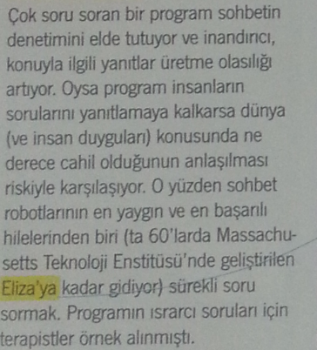

Eliza Neden Terapist?
Popular Science Türkiye, 2013 Aralık Sayısı

Slide 16
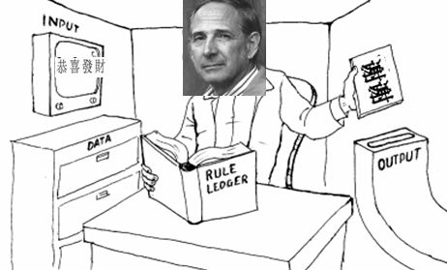
Searle’nin Çin Odası
Şöyle bir şekil geldiyse çıkışa x. çekmecedeki şekli koy.
İçerdeki insan Çince biliyor mu?
Oda Çince biliyor mu?
Biliyor gözükmesi yetmez mi?

Slide 17
Ned Block’un Soru – Cevap ağacı
X saatten az her mümkün söyleşinin içinde yer aldığı bir ağaç yapısı.
Belki de depolayamayacağımız kadar büyük ama varsayalım ki elimizde.
Zeka yalnızca soruları zeki bir insandan ayırt edilemeyen bir yolla yanıtlama yeteneği değildir.
Bir davranışı zeki diye adlandırmak bu davranışın nasıl üretildiği hakkında bir önermede bulunmaktır.

Slide 18
Rudolf Arnheim¹- Yöntem sorunu
Zekanın çözebildiği her problemin, sadece zeka ile çözüleceğini söyleyemeyiz.
Zihinsel süreçler çıktıları aracılığıyla tanımlanmadıkça ya da zekanın işleyişine dair görüşümüz mekanist bir niteliğe kavuşmadıkça bilgisayarların kullandığı yönteme zekice denemez.
1 Rudolf Arnheim, Görsel Düşünme, Metis , 2004

Slide 19
Rudolf Arnheim- Yöntem sorunu
Bilgisayarların kullandığı yöntem, başarılı bir tepkiye rastlayana kadar olası birçok tepki arasında kör gibi koşmaktır.
Bu yöntemin, 1890’larda psikolog Thorndike’ın akıl yürütemediklerini kanıtlamak üzere hayvanlara atfettiği yöntemle temelde aynı olduğunu görmek utanç veriyor. Bilgisayarlar sadece daha hızlılar, hepsi bu.

Slide 20
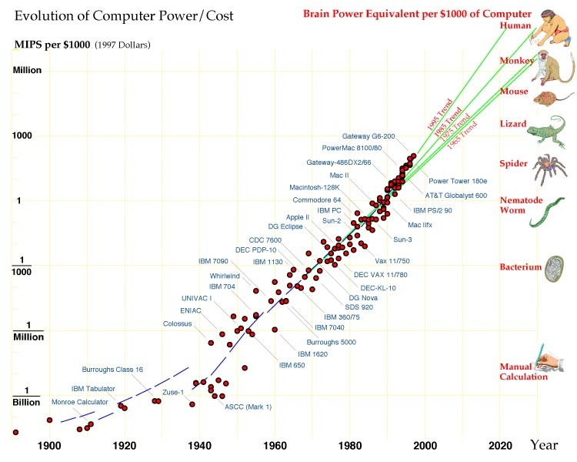
Hesaplama Gücü

Slide 21
YZ savunucuları kabaca iki gruba ayrılırlar:
Aşağıdan yukarıyacılar : Beynin fiziksel yapısının bilişsel yapımızda önemli bir yere sahiptir.
  Yapay sinir ağları (bu dünyanın bir kuramına sahip olmadanda zeki bir şekilde davranmanın mümkünlüğü)
Yukarıdan aşağıyacılar : Simgesel temsil şemalarına ve düşünme kurallarına odaklan. Beynin fiziksel yapısına takılma.
  Arama
  Mikro dünyalar
  Marvin Minksy frame’ler, Roger Shank senaryolar
  Sağduyu bilgisi

Slide 22
YZ karşıtları
John Searle: Tek başına sentaks ne miktarda olursa olsun semantiği ortaya çıkarmaz. Bilgisayarlar işledikleri simgelerin anlamlarına dair hiçbir anlayışa sahip değildir. Anlam yoksa zeka da yoktur.
Gödel Teoremi: İnsanların doğruluğunu bildiği ama makinelerin bunu ispatlayamadığı doğrular vardır.
John Lucas: Böyle doğrular olduğuna göre insan zihni makinelerin kapasitesinin üzerindedir.

Slide 23
Turing - Searle
Turing: ‘Makineler düşünebilir mi?’ sorusu felsefi bir yaklaşımdan ziyade deneysel bir yaklaşımla ele alınmalı. Çünkü ilki sonuç vermiyor.
Searle – Deneysel bir yaklaşım olamaz. Çünkü bir programı takip eden şey asla düşünemez.
? – İnsanlarda bir programı takip ediyor olabilirler mi?

Slide 24
YZ’nın Kısa Tarihi
1943: McCulloch ve Pitts, ilk yapay nöron tasarımı
1949: Hebbian öğrenme kuralı (iki nöron aynı anda aktif olurlarsa aralarındaki bağ güçlenir.)
1950: Turing’in makalesi
1951: İlk yapay sinir ağı bilgisayarı (Minsky & Edmonds)

Slide 25
1950 - 1966: Büyük beklentiler dönemi
  1950 Turing: 50 yıl içinde sıradan sorgulayıcıların en az yüzde 30’u 5 dakikalık bir dialogdan sonra doğru kararı veremeyecek.
  Newell ve Simon: On yıl içinde dünya satranç şampiyonu bir bilgisayar olacak.
  1950- 60 arası: Otomatik dil çevirisi çok yakınımızda

Slide 26
…neden gerçekleşmediler
Dünya / Sağduyu (Commonsense) bilgisinin büyük etkisi
Problemlerin karmaşıklığının üssel olması
Kısıtlı dünyaların (microworlds) gerçek dünyaya model olamaması

Slide 27
1966 - 1973: Birazda Gerçekler
1969: Minsky ve Papert’ın yapay sinir ağlarının birçok problem türünde başarısızlığını kanıtlamaları, yapay sinir ağları çalışmalarına ayrılan fonların durdurulması
1969: Bryson ve Ho, çok katmanlı yapay sinir ağlarını keşifleri, 1980’lere kadar ilgi çekmemesi
Otomatik çeviri sistemlerinde hüsran
  “the spirit is willing, but the flesh is weak”
  İngilizce’den Rusça’ya çevirisi:
  “the vodka is good but the meat is rotten”

Slide 28
1979 - 1990: Güzel Zamanlar
Uzman Sistemlerin ortaya çıkışı
  Kural tabanlı, sonuçları insanlarca kolaylıkla anlaşılabilen kısıtlı alanlarda uzmanlık görevi gören sistemler (ör: MYCIN, kan enfeksiyonlarının analizi)
1981 - 1991: Japonya Prolog temelli çalışan zeki makineler üretmek için ‘Fifth Generation’ adlı projesini duyurdu.
Amerika ve Avrupa’da geride kalmamak için YZ projelerine büyük paralar yatırdı.
Yazılımda yeni klişe: ‘now with AI!’
YZ firmalarının sayısında büyük artış

Slide 29
~1991 - ~1995: YZ Kışı
Fifth Generation durduruldu
YZ endüstrisinde yeni odak:
  İnsanların yerini tamamen alabilecek programlar üretmeye çalışmak yerine;
  Uygun problemlere YZ tekniklerini uygulamak
  İnsanları destekleyen programlar üretmek

Slide 30
Günümüz
Deep Blue Garry Kasparov’u 1997’de yendi.
Sürücüsüz arabalar (Darpa yarışması, 132 mil)
1991 Körfez savaşında, Amerika tüm lojistik planlamasını YZ yazılımlarına yaptırdı.
Mars’ta otonom bir robot

Slide 31
Günümüz
Kısıtlı alanda konuşma anlayan programlar (Pegasus seyahat yardımcısı)
Konuşmayı yazıya çeviren programlar (Google Speech to text)
Otomatik Teorem ispatlayıcılar
Ameliyat robotları (HipNav)

Slide 32
Günümüz
SKICAT: Uzay teleskoplarından gelen terabyte’larca görüntü verisinde ilginç nesneleri tanımlayan program, % 94 sınıflandırma başarısı, insanın hız kabiliyetlerinin ötesinde
Hava tahmin sistemleri artık daha ilerideki tarihlerde ve daha küçük zaman aralıklarında çalışıyorlar.
Google news: Canlı gazete oluşturan sistem

Slide 33
Günümüz
Postahanelerde otomatik adres tanıma ve mektup kümeleme
Bankalarda
  İmza doğrulama sistemleri
  Otomatik kredilendirme kararları
  Kredi kartı yolsuzluklarını otomatik belirleyebilme
Web’de gezinti dizinden yaş, cinsiyet, tahmini
Dijital Kameralar: Otomatik yüz bulma ve odaklanma
Bilgisayar oyunlarında zeki ? Karakterler
IBM’s Watson (2011)

Slide 34
AI çalışmalarında karşılaşılan sürprizler
İnsanlar için zor, makineler için kolay görevler:
  Satranç
  Taşıma planlama
  Havayollarında uçuş saatlerini planlama
  Fraud (internette kredi kartı yolsuzluğu) tanıma
  Teorem ispatlama
  Kare bulmaca

Slide 35
AI çalışmalarında karşılaşılan sürprizler
İnsanlar için kolay, makineler için zor görevler:
  Konuşma tanıma
  Yüz tanıma
  Beste / resim yapma
  Motor aktiviteler (yürümek)
  Dil anlama
  Dünya bilgisi (Ör: Balıkların kaç ayağı var?)

Slide 36
Yapay Zeka:
Daha kalıcı
Kopyalanabilir
Geniş kitlelere yayımlanabilir
Daha ucuz
Her zaman tutarlı
İşleyişi belgelenebilir
Var / Yok
Doğal Zeka:
Yaratıcı
Tecrübelerini konudan konuya aktarabilme
Adaptasyon
Bilinçli çaba olmadan modelleri öğrenebilme
Var

Slide 37
Asimov’un Kuralları
1.Bir robot insanlara zarar veremez, insanlara zarar verilmesine izin veremez.
2.Bir robot, insanların 1.kurala uymak şartıyla tüm isteklerini yerine getirmelidir.
3.Bir robot ilk iki kurala uymak şartıyla kendi varlığını sürdürmek zorundadır.
İnsanlar böyle giderse kendi türlerini yok edecekler,
Bu durumda insanların yönetimi insanlara bırakılamaz?

